Slide 1
Evolve 3A 2.4

Slide 20
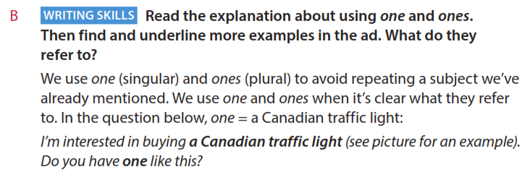

Slide 21
